Slide 1
Credit Risk Prediction
Machine Learning Pipeline untuk Meminimalisir Risiko Gagal Bayar
Muhammad Syafii Assubki
Data Scientist Intern | VIX IDX Partners

Slide 2
Business Understanding
Problem Statement
Tujuan Project
Lending company seringkali menghadapi risiko kerugian finansial yang signifikan akibat peminjam yang gagal bayar (default). Mengandalkan insting atau aturan statis tidak lagi cukup untuk menyaring calon peminjam secara akurat.
Membangun model Machine Learning yang mampu memprediksi probabilitas gagal bayar dari seorang calon peminjam secara otomatis sebelum pinjaman tersebut disetujui.
Manfaat bagi Bisnis
• Mengurangi Kerugian Finansial: Mencegah persetujuan pinjaman kepada profil berisiko tinggi.
• Efisiensi Operasional: Mempercepat proses credit scoring dengan otomatisasi.
• Peningkatan Profitabilitas: Memaksimalkan persetujuan pada peminjam yang berkualitas (good loan).

Slide 3
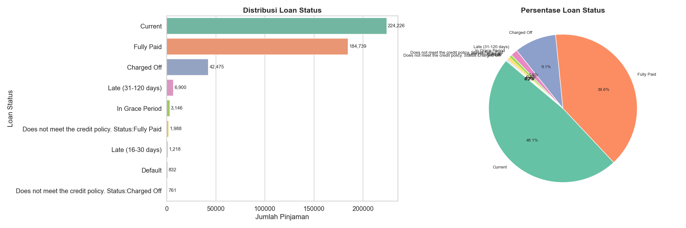
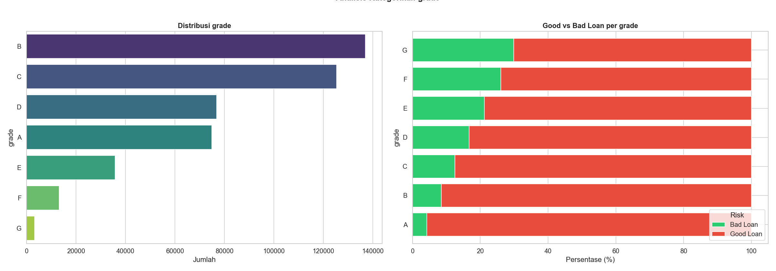
Data Overview & Insight
Profil Data
Top 3 Insight (EDA)
• Volume Data: 466.285 riwayat pinjaman
• Variabel: 74 fitur historis
• Proporsi: 81% Lancar (Good) vs 19% Gagal Bayar (Bad)
1. Rating Internal Valid: Penilaian grade/sub_grade sejalan dengan rasio gagal bayar di lapangan.
2. Durasi & Risiko: Pinjaman tenor 60 bulan memiliki tingkat default lebih tinggi dibanding 36 bulan.
3. Beban Utang: Semakin besar rasio cicilan terhadap pendapatan bulanan, probabilitas default meningkat drastis.

Slide 4
Metodologi
1
2
3
4
5
6
Pengumpulan Data
Eksplorasi (EDA)
Pembersihan Data
Penyeimbangan
Pemodelan
Evaluasi & Optimasi
Lending Club Loan Data
Analisis distribusi & korelasi
Hapus data leakage (post-loan)
SMOTE agar model mengenali Bad Loan
Eksperimen 4 algoritma ML
Tuning parameter model terbaik
Catatan Kritis:
Menghapus variabel informasi setelah pinjaman berjalan agar model murni belajar dari data SEBELUM pinjaman disetujui.

Slide 5
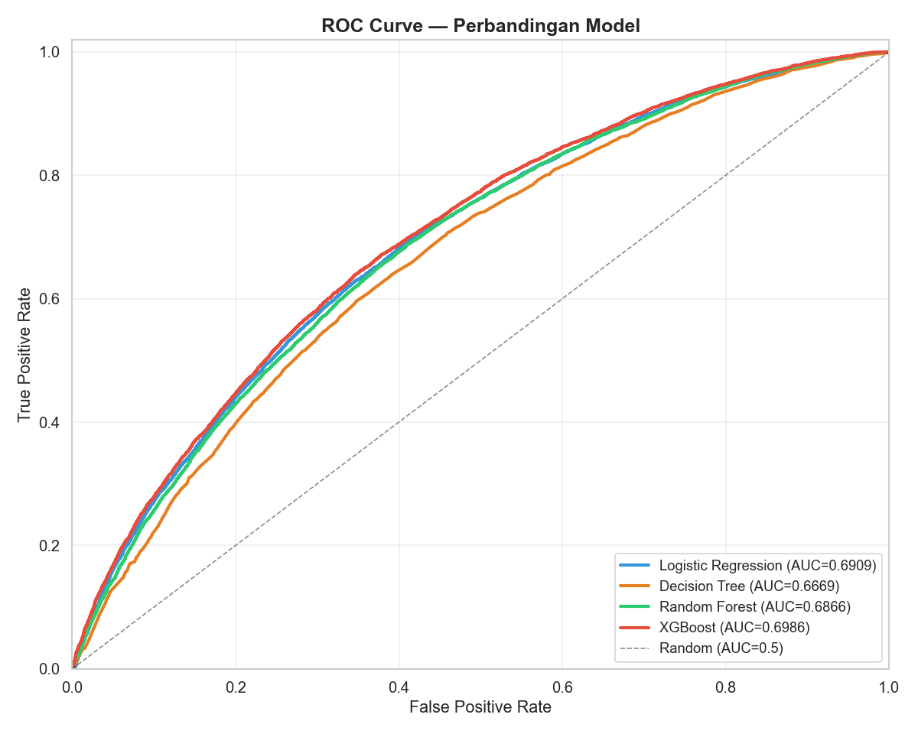
Hasil & Perbandingan Model
Tabel Kinerja Model
Model | Akurasi | ROC-AUC
Logistic Reg. | 80.5% | 0.691
Decision Tree | 77.6% | 0.667
Random Forest | 78.3% | 0.687
XGBoost | 80.8% | 0.699
XGB Tuned | 79.2% | 0.701
Highlight Model: XGBoost (Tuned)
XGBoost dipilih karena memiliki skor ROC-AUC tertinggi (0.701). Dalam kasus imbalanced data, kita mencari model yang paling tajam membedakan antara kandidat baik dan buruk di berbagai skenario, bukan sekadar Akurasi.

Slide 6
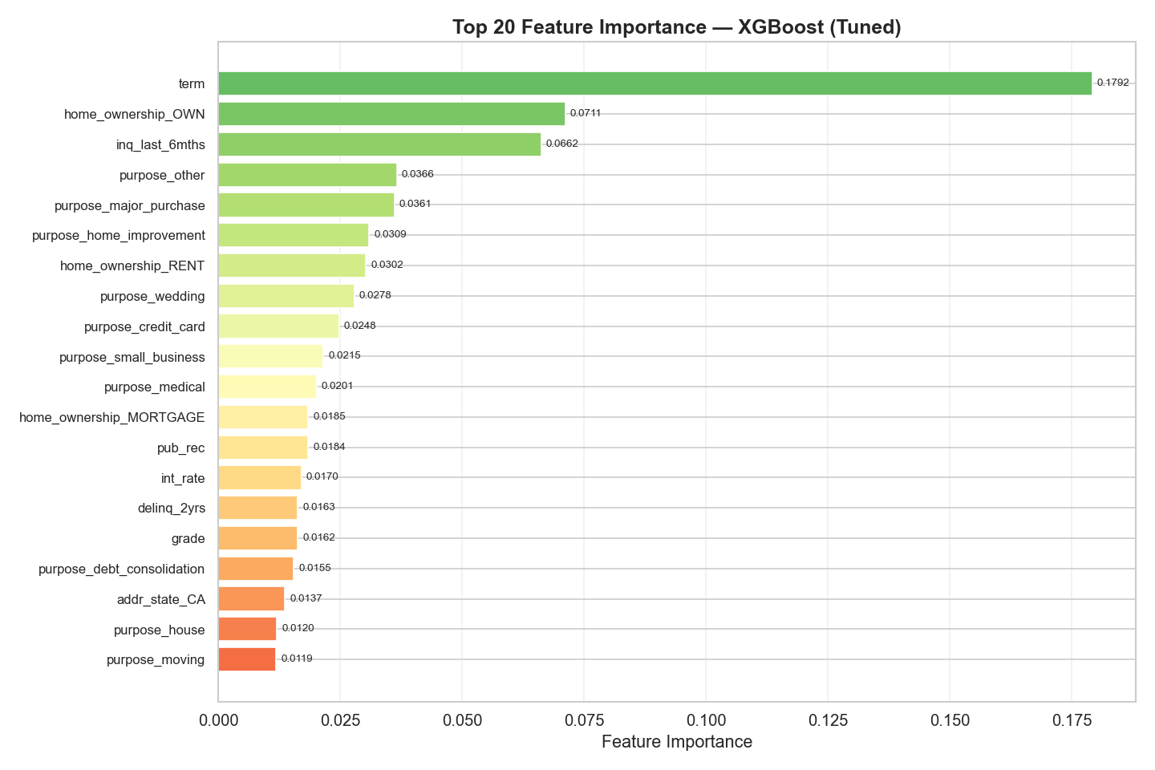
Feature Importance & Insight
Top 5 Faktor Paling Mempengaruhi
1. Tenor Pinjaman (Term)
Cicilan panjang (60 bulan) seringkali mengindikasikan keterbatasan arus kas bulanan.
2. Status Kepemilikan Rumah
Menyewa rumah menunjukkan risiko mobilitas & instabilitas finansial dibanding pemilik rumah.
3. Pencarian Kredit (Inquiries)
Sering mencari pinjaman baru dalam 6 bln terakhir menandakan butuh dana darurat.
4. Tujuan Pinjaman (Purpose)
Tujuan tidak jelas ('Other') atau bisnis kecil sangat berisiko tinggi.
5. Suku Bunga & Rating
Suku bunga/grade buruk yang diberikan sistem adalah indikator valid berujung gagal bayar.

Slide 7
Rekomendasi Bisnis
1. Terapkan Strategi Keputusan Berlapis
Jangan gunakan aturan hitam-putih. Jika kita menyesuaikan batas toleransi skor (threshold), model dapat menangkap hingga 70% potensi gagal bayar sebelum terjadi, menyelamatkan kerugian finansial yang sangat besar.
2. Perketat Analisis Tenor Panjang & 'Small Business'
Aplikasikan syarat yang lebih ketat, skor kredit minimal yang lebih tinggi, atau minta agunan tambahan untuk pengajuan pinjaman berdurasi 60 bulan dan tujuan bisnis kecil.
3. Implementasi Model Sebagai 'Asisten', Bukan Pengganti
Gunakan prediksi XGBoost di dashboard analis kredit: Risiko ekstrem otomatis ditolak, risiko rendah otomatis disetujui, dan risiko menengah di-eskalasi untuk manual review oleh analis.

Slide 8
Kesimpulan & Next Steps
Ringkasan Hasil Project
Project ini berhasil membangun sistem Credit Risk Prediction menggunakan algoritma XGBoost. Dengan alat navigasi berbasis data ini, perusahaan dapat secara proaktif mendeteksi mayoritas pinjaman bermasalah dan mencegah kerugian finansial yang signifikan sebelum pencairan dana terjadi.
Saran Tindak Lanjut (Next Steps)
• A/B Testing
Uji coba model secara live pada 10% dari total pengajuan pinjaman baru bulan depan.
• Integrasi Sistem (API)
Memasukkan model ini ke dalam Decision Engine perusahaan agar scoring berjalan otomatis.
• Pengayaan Data Behavior
Untuk versi selanjutnya, tambahkan data riwayat transaksi bank atau perilaku telat bayar untuk menajamkan prediksi model.

Slide 9
Terima Kasih
Muhammad Syafii Assubki
Data Scientist Intern | VIX IDX Partners
Q&A Session

